Slide 1


Musique: Claudio Capéo riche Défilement automatique

Slide 2


Slide 3



Slide 4

Il y aura les jours avec et les jours sans

Slide 5

Les amis qui retourneront leur veste en un rien de temps

Slide 6

Des jours de peine qui nous enchaînent et les tourments

Slide 7

Les amours chiennes

Slide 8
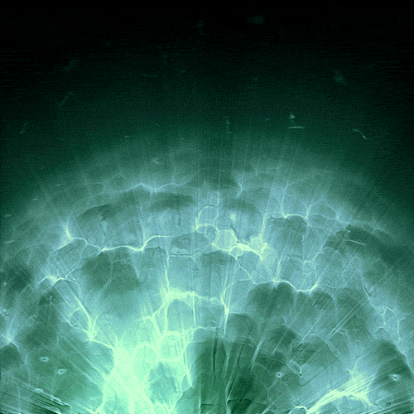

A l’âge ou on renie son père,
tu me renieras

Slide 9

Et moi je ne ferai pas de manières,
pas de cinéma

Slide 10
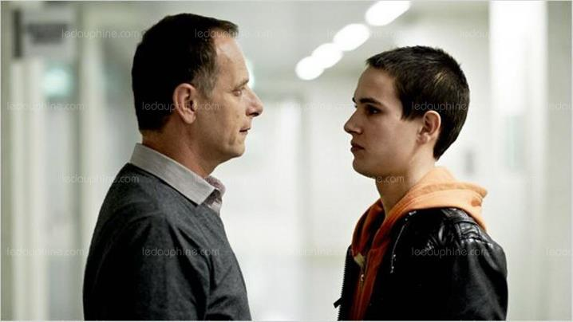
Tu me diras merde,des claques se perdront, c’est comme ça je faisais la même

Slide 11

Tu ne seras peut-être pas le meilleur mon fils mais pourtant moi je serai fier a quoi ça sert d’être riche quand on est riche d’être père

Slide 12
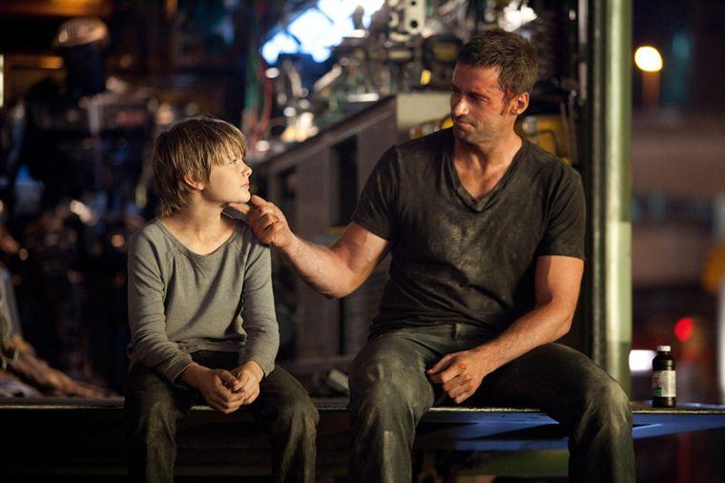
Tu seras peut-être pas le plus fort mon fils mais à deux,on sera millionnaire que je sois pauvre ou bien riche tu seras riche d’un père tu seras riche d’un père

Slide 13
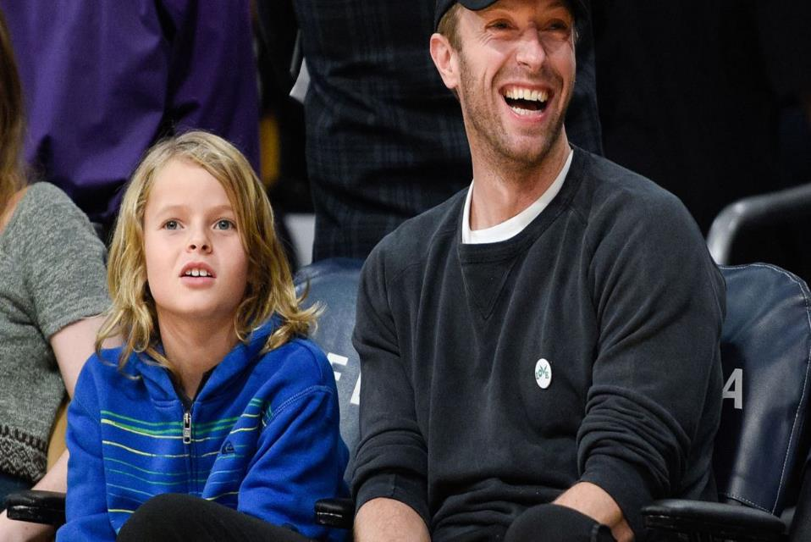
Les années passeront vite on rejouera

Slide 14

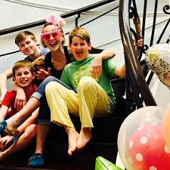
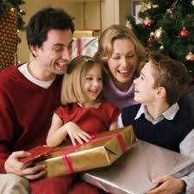
Les anniversaires ,les Noël, caetera

Slide 15
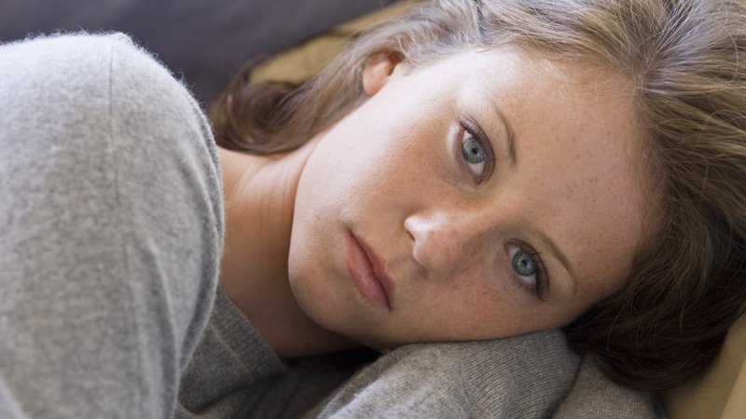
Comme tous les soirs, y aura ta mère qui attendra que tu reviennes

Slide 16

Quand j’aurai besoin de toi ou seras- tu?

Slide 17
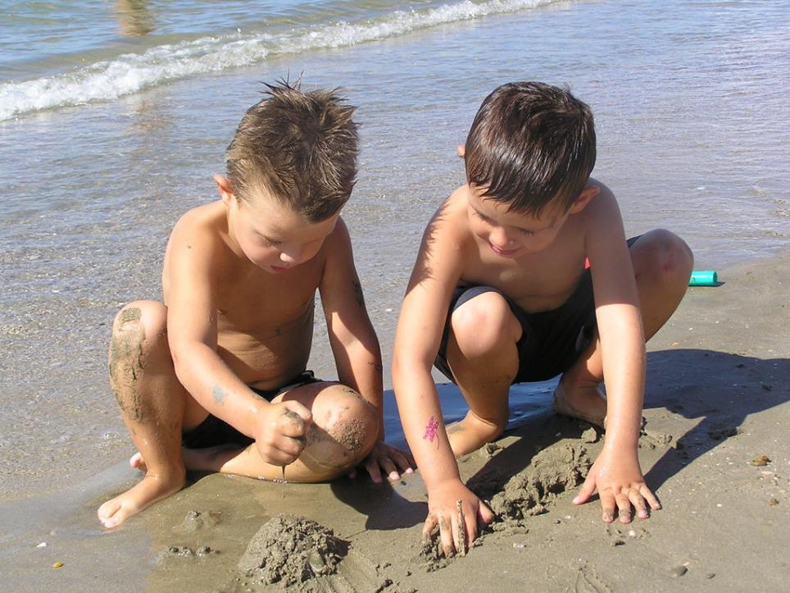
Quelque part en voyage, sur une plage,répondra tu?

Slide 18

Je rêverai de ton visage, je ne saurai plus
quel est ton âge

Slide 19


Tu seras peut-être pas le meilleur mon fils mais pourtant moi, je serai fier à quoi ça sert d’être riche quand on est riche d’être père

Slide 20
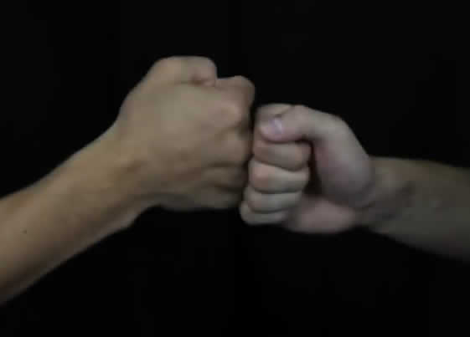
Tu seras peut-être pas le plus fort
mon fils
mais à deux ,on sera millionnaire
que je sois pauvre ou bien riche
tu seras riche d’un père
tu seras riche d’un père

Slide 21
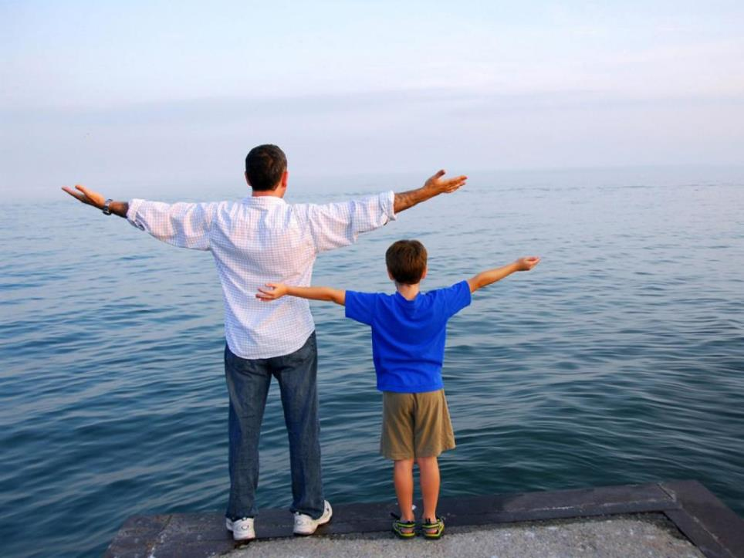
Mon petit empereur ne deviens pas un grand homme sois juste un homme grand c’est suffisant

Slide 22



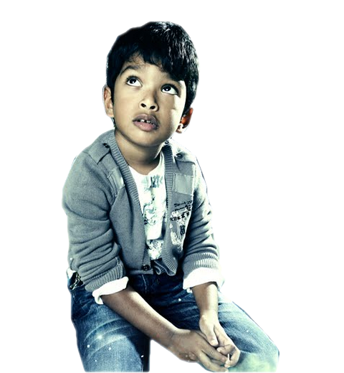

Slide 23
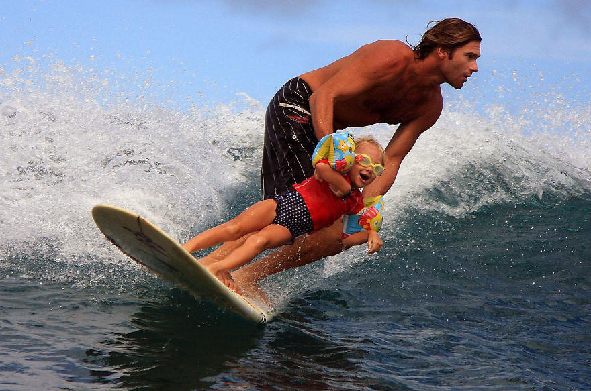
Tu seras peut-être pas le meilleur mon fils mais pourtant moi,je serai fier à quoi ça sert d’être riche quand on est riche d’être père

Slide 24
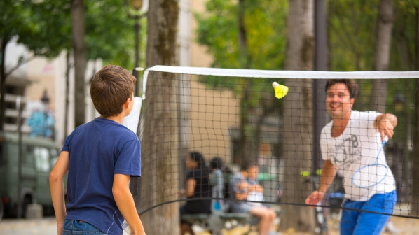
Tu seras sûrement pas le plus fort mon fils mais à deux, on sera millionnaire que je sois pauvre ou bien riche tu seras riche d’un père tu seras riche d’un père

Slide 25



